Slide 1
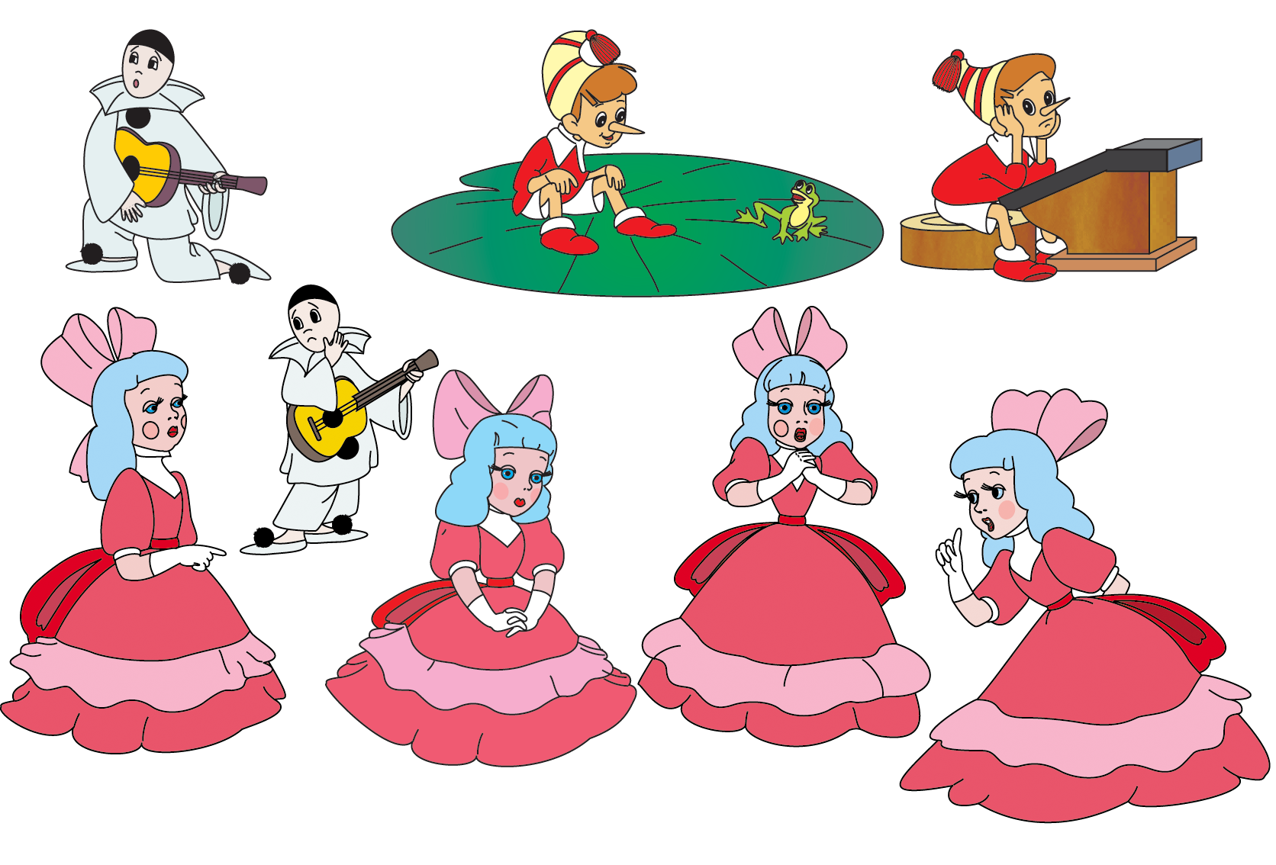
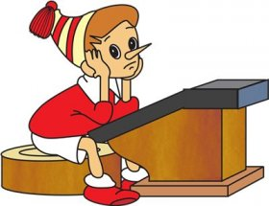
Учимся читать.

Slide 2
Узнай какое слово зашифровано. Назови с какого звука начинается слово на картинке.
Прочитай слово.

Slide 3
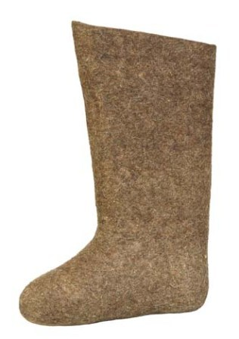
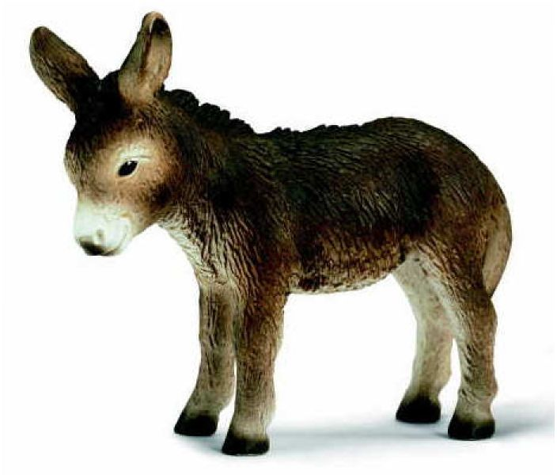

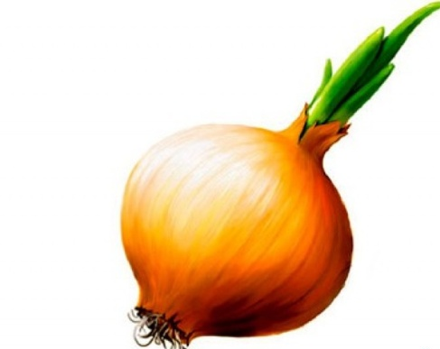
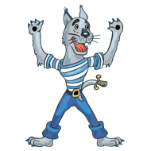
В
О
Л
К

Slide 4



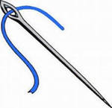

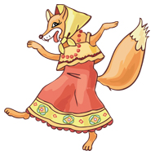
Л
И
С
А

Slide 5
Прочитай слоги.
С какого слога начинается
слово на рисунке?

Slide 6
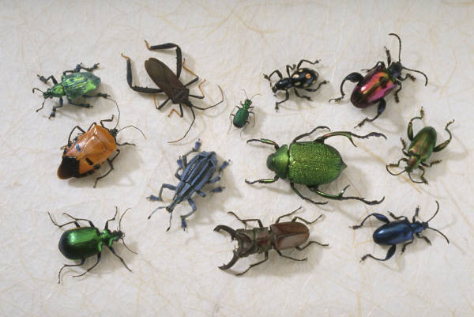
ЖУ
НУ
ЖА

Slide 7
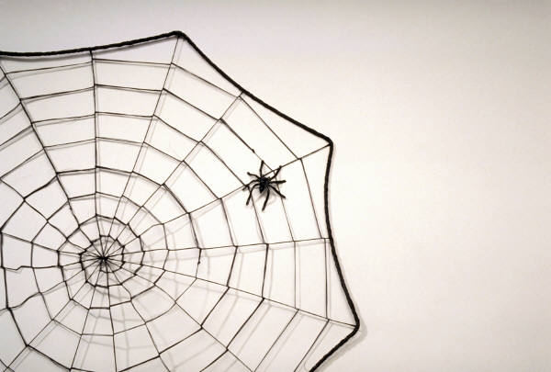
ПО
ПА
МА

Slide 8

ТА
БУ
БА

Slide 9
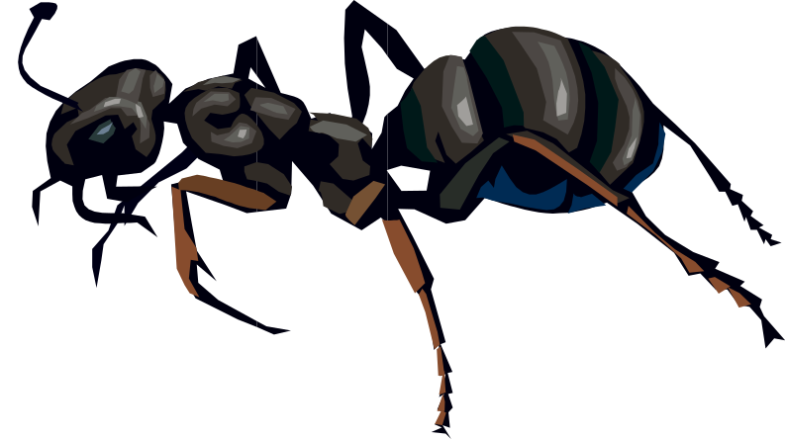
МЫ
МУ
СЫ

Slide 10
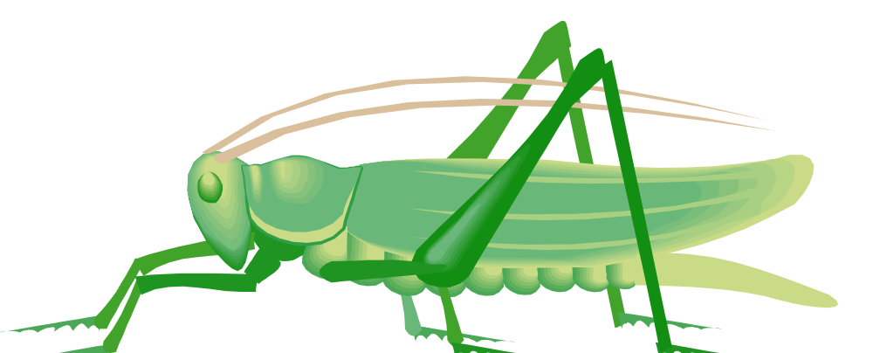
КО
РУ
КУ

Slide 11

ГО
ГУ
ПУ

Slide 12
Прочитай слова по слогам.

Slide 13
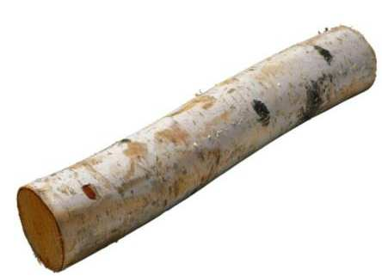
ПО
ЛЕ
НО

Slide 14
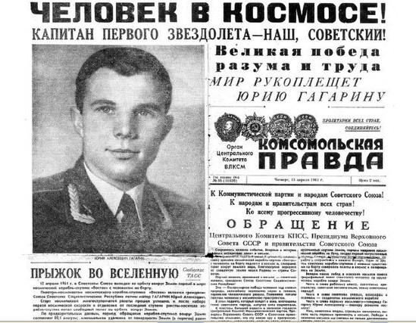

ГА
ЗЕ
ТЫ

Slide 15
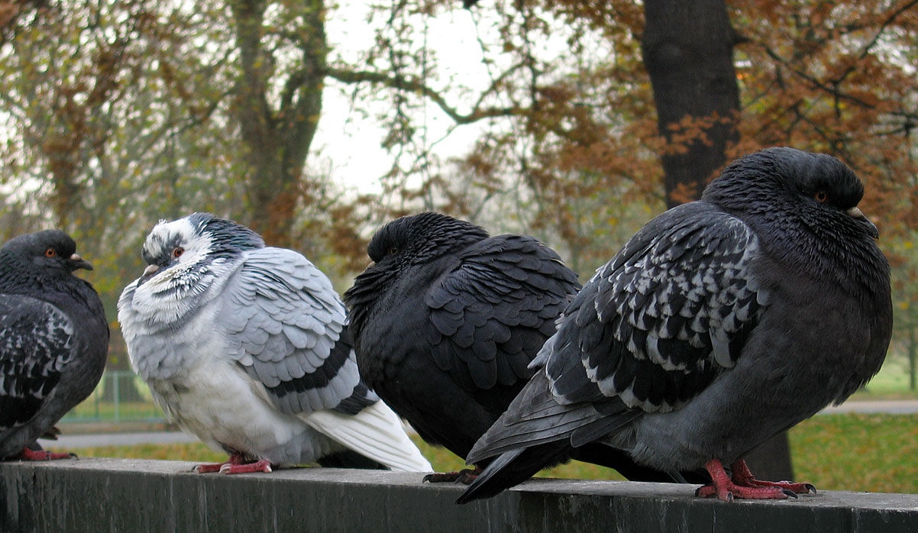
ГО
ЛУ
БИ

Slide 16

МА
ЛИ
НА

Slide 17
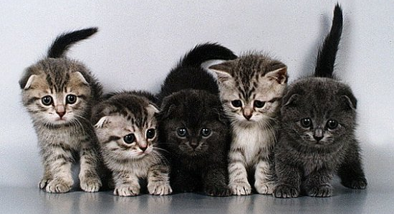
КО
ТЯ
ТА

Slide 18
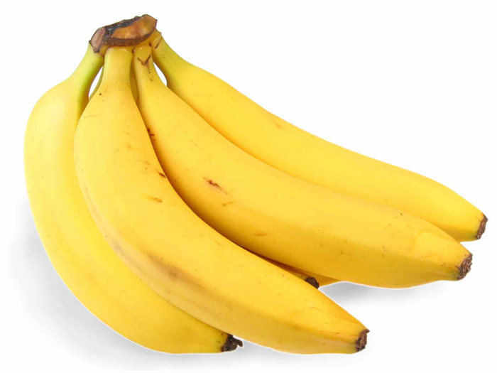
БА
НА
НЫ

Slide 19
Рисунки:
www.liveinternet.ru
imaqes.yandex.ru
www.solnushki.ru

